Slide 1



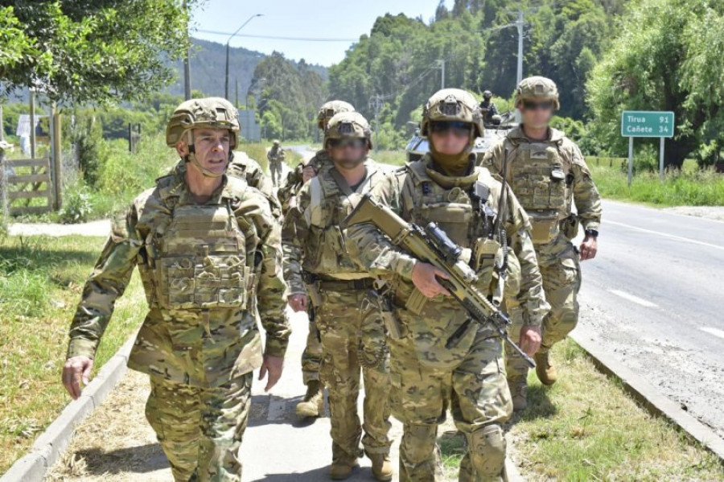
ASIGNATURA DERECHO
CURSO 4° AÑO INFANTERIA DE MARINA
Profesor: Diego Silva Arenas.
Fecha: Segundo Semestre 2023.

Slide 2
REPASO CLASE ANTERIOR (3/7/2023)
4 TIPOS DE NORMAS DE CONDUCTA: SOCIALES, MORALES, RELIGIOSAS Y JURÍDICAS.
LO QUE DIFERENCIA A LAS NORMAS JURÍDICAS DE LAS OTRAS NORMAS, ES LA POSIBILIDAD DE HACER USO DE LA FUERZA SOCIALMENTE ORGANIZADA PARA EXIGIR SU CUMPLIMIENTO.
ACLARACIÓN DEL HECHO QUE LAS NORMAS JURÍDICAS SEAN EXTERIORES, HETERÓNOMAS, BILATERALES Y COERCIBLES.

Slide 3
CARACTERÍSTICAS NORMAS JURÍDICAS
Exteriores
Heterónomas
Bilaterales
Coercibles
Existe una norma que le impone a una persona obligaciones y deberes (sujeto pasivo)
Luego, existen otros sujetos (sujetos activos) que están facultados para exigirle al sujeto pasivo el cumplimiento del deber u obligación
Las normas jurídicas son estatuidas por una autoridad normativa que se sitúa por fuera y por encima de los sujetos que deben obedecer la noma
Las normas jurídicas regulan los comportamientos exteriorizados por la persona, siendo irrelevante las motivaciones internas que la persona haya tenido
Las normas jurídicas confieren la posibilidad de recurrir a la fuerza socialmente organizada para obtener el cumplimiento del derecho

Slide 4
CASO PRÁCTICO
Juan Sebastián Philips Soto, de actuales 20 años de edad, cursa su segundo año de la carrera de Ingeniería electrónica en la U.T.F.S.M. Juan es de Valdivia, ciudad donde cursó toda su enseñanza básica y media. Su, papá es un reconocido cirujano plástico de Valdivia. Antes de que Juan se viniera a Valparaíso, le dijo que le daría una mesada de $1.000.000, y con ese dinero debía cubrir todos sus gastos, como son: alojamiento, servicios básico, vestuario, alimentación, movilización, ocio, entre otros. Lo primero que hizo juan al llegar a Viña, fue meterse al sitio web www.portalinmobiliario.cl y buscó departamentos de dos piezas y dos baños con vista al mar, firmando contrato de arrendamiento el día 01 de marzo del 2023. Su primer día de clases en la Universidad fue el 6 de marzo del 2023, siendo su hora de entrada, las 08:30, para lo cual tomó los resguardos y se subió a la primera micro que tenía como destino la ciudad de Valparaíso. Lamentablemente, a la altura de la caleta portales, el conductor perdió el control y chocó al un vehículo que transitaba por la derecha. Pasaron 2 días y el chofer de la micro le pidió si podía declarar a favor de él en la causa que se había abierto en el juzgado de policía local de Viña del Mar
Mientras juan cursaba su cuarto año universitario, en la fiesta de cierre de la semana mechona conoció a Gracia, una joven de 18 años que había vivido toda su vida en la comuna de Las Condes, habiendo asistido durante toda su vida escolar al colegio Villa María. El flechazo entre ellos fue inmediato, comenzaron a pololear tan solo 2 semanas después de haberse conocido y cuando ya llevaban 1 año de relación, gracia le comento a su pololo la buena noticia de que ella estaba embarazada y que iban a tener un hijo juntos. Juan, shockeado por la noticia, prefirió tomarse un tiempo para pensar, terminando luego la relación. A la semana de nacida la pequeña, juan se armó de valor y decidió llamar a Gracia, diciéndole: “Gracia! Estoy listo asumir mi paternidad, reconoceré a mi hija y le daré mi apellido”. Gracia muy confundida, al comienzo le pareció todo muy extraño pero no se negó a que su ex pololo reconociera a su hija en común
Pregunta.
Lea con detención el caso e identifique aquellos hechos que tienen relación con el derecho (5 minutos)

Slide 5
TRABAJO GRUPAL
Se deberán formar 3 grupos de 2 alumnos cada uno.
Los grupos se deberán poner de acuerdo para elegir algunos de los siguientes temas:
Muerte presunta.
Probidad Administrativa (desarrollar al menos 1 de las conductas del art. 62 del DFL 1/19653).
Ley Emilia (resultado muerte, lesiones y daño a la propiedad).
Cada grupo deberá crear un caso ficticio (personas, fechas y lugares) que aborde uno de los temas ya indicados, conforme a las instrucciones que el profesor le entregará a cada grupo.
Luego, cada grupo deberá exponer el caso al curso, referirse a la normativa aplicable y entregar sus conclusiones.

